Slide 1
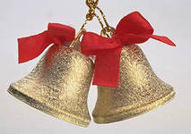
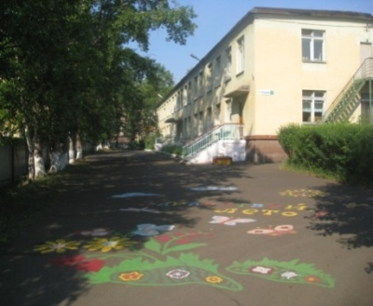
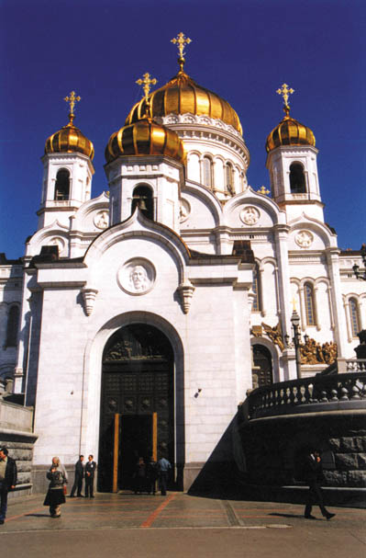
Муниципальное бюджетное дошкольное образовательное учреждение «Детский сад обшеразвивающего вида № 39»
Проект
«КОЛОКОЛЬЧИК НАШ ЗВОНКИЙ»
(старший дошкольный возраст)
Старший воспитатель: Карпенко Н.А.
г. Братск - 2015

Slide 2
Колокол дремавший разбудил поля, Улыбнулась солнцу, сонная земля. Понеслись удары к синим небесам, Звонко раздаётся голос по лесам. Скрылась за рекою белая луна, Звонко побежала резвая волна. Тихая долина отгоняет сон, Где-то за дорогой Замирает звон…

Slide 3
ЦЕЛЬ: Приобщение к истокам русской народной культуры. Формирование чувства сопричастности к русской национальной истории и культуре.
Задачи:
-дать понятия об архитектуре, как искусстве создавать сооружения.
-познакомить детей с историей происхождения колоколов на Руси;
-познакомить с основными видами колокольного звона;
- показать, какое значение имеют колокола в русской в истории, культуре (литературе и искусстве);
-учить сравнивать колокольную музыку и различать виды колокольного церковного звона;
-Развивать интерес к речи как особому объекту познания:
- Учить украшать колокольчики с помощью орнаментов и узоров растительного и предметного характера, используя ритм, симметрию в композиционном построении.

Slide 4
Паспорт проекта:
вид:
творческий
доминирующая деятельность:
познавательная
участники проекта:
старший воспитатель, педагоги, музыкальный руководитель, дети старшей группы
продолжительность проекта:
средней продолжительности (сентябрь – январь)
Проблемное поле
Мало уделяем в работе с детьми времени на изучение исторического и культурного прошлого русского народа, России, возникновения колоколов и колокольчиков;
- Необходимость знакомства детей с колокольным звоном – одним из видов народного творчества

Slide 5
Актуальность
По названию этих замечательных музыкальных инструментов получили свое название цветы — за венчик, по форме напоминающий колокольчик. В народе верили, что цветы колокольчики, как и музыкальные колокольцы, обладают способностью издавать тихий звон. Если цветы колокольчики получили свое название за сходство с музыкальными инструментами, церковные колокола, согласно легенде, ведут свое происхождение от цветов. Перезвон колокольчиков-цветков оказался родственен общему “звону колоколов».
Эффективность
создание интереса у детей к истории возникновения колокола и колокольчиков, посредством ознакомления легенд, былиц и т.д. - воспитание любви и уважения к традициям своего народа, его истории - обогащение словарного запаса детей словами: колокол, благовест, набат, трезвон

Slide 6
План реализации проекта
Реализация данного проекта
Первый этап – поисковый
На этом этапе создаётся информационная база, необходимая для реализации проекта, осуществляется рекламно информационная компания.
Второй этап – аналитический
Третий этап – практический
Реализация основных видов деятельности по направлениям проекта.
Четвёртый этап – презентационный
Итоговый, включающий в себя анализ выполнения и соотношения поставленных задач, прогнозируемых результатов с полученными результатами.
Пятый этап - контрольный

Slide 7
Составление плана проекта, сбор материалов
Реализация проекта
Работа с детьми.
Работа с родителями.
Развитие речи и ознакомление с худ. литер. |  | Познавательное развитие |  | Игровая деятельность |  | Музыкально – театрализованная деятельность |  | Традиционные формы.
Нетрадиционные формы.
Результат
Презентация проекта: «Колокольчик, наш звонкий!»

Slide 8
Приказ Министерства образования и науки Российской Федерации (Минобрнауки России) от 17 октября 2013 г. N 1155 г. Москва "Об утверждении федерального государственного образовательного стандарта дошкольного образования"
РЕАЛИЗАЦИЯ ПОСТАЛЕННЫХ ЗАДАЧ ПО СЛЕДУЮЩИМ ОБРАЗОВАТЕЛЬНЫМ ОБЛАСТЯМ:
ПОЗНАВАТЕЛЬНАЯ
РЕЧЕВАЯ
СОЦИАЛЬНО – КОММУНИКАТИВНАЯ
ХУДОЖЕСТВЕННО – ЭСТЕТИЧЕСКАЯ
ФИЗИЧЕСКАЯ

Slide 9
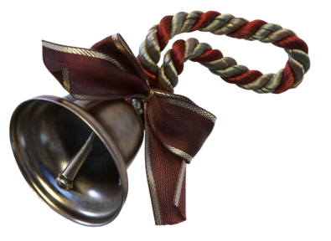
ПОЗНАВАТЕЛЬНОЕ НАПРАВЛЕНИЕ
Цель:
развитие интересов детей, любознательности и познавательной мотивации;
развитие воображения и творческой активности;
формирование первичных представлений о объектах окружающего мира.
РЕЧЕВОЕ НАПРАВЛЕНИЕ
Цель:
владение речью как средством общения и культуры;
обогащение активного словаря;
развитие речевого творчества.

Slide 10
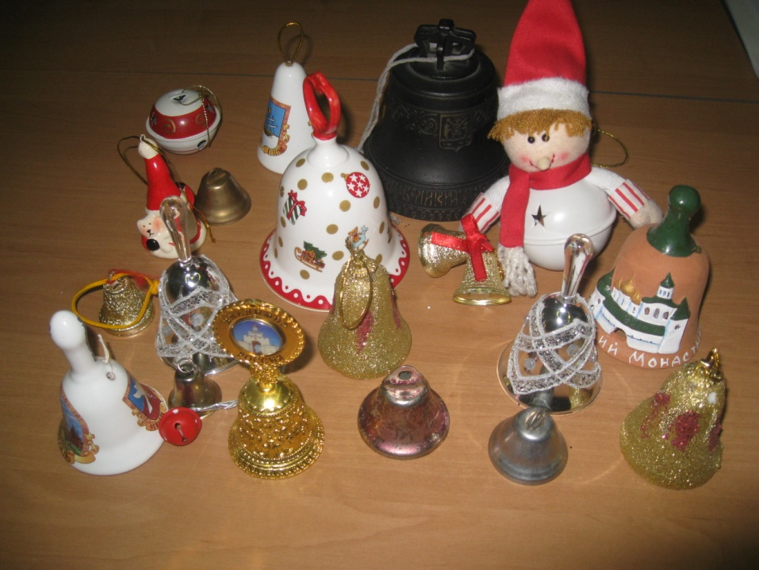
СОЦИАЛЬНО – КОММУНИКАТИВНОЕ НАПРАВЛЕНИЕ
Цель:
развитие общения и взаимодействия ребёнка со взрослыми и сверстниками;
развитие социального и эмоционального интеллекта, эмоциональной отзывчивости;
формирование готовности к совместной деятельности со сверстниками, формирование уважительного отношения и чувства принадлежности к своей семье и к сообществу детей и взрослых в ДОУ
ХУДОЖЕСТВЕННО – ЭСТЕТИЧЕСКОЕ НАПРАВЛЕНИЕ
Цель:
становление эстетического отношения к окружающему миру;
формирование элементарных представлений о видах искусства;
восприятие музыки, художественной литературы, фольклора.

Slide 11
Совместная деятельность с детьми
НЕПОСРЕДСТВЕННО ОБРАЗОВАТЕЛЬНАЯ ДЕЯТЕЛЬНОСТЬ: Лепка колокольчиков из соленого теста. Оформление презентации. Рассматривание иллюстраций с изображением храмовой архитектуры. Оформление выставки “Москва златоглавая”. презентации для старших дошкольников). Заучивание стихотворений А.С. Пушкина Мультимедийная презентация (слайды с изображением русских храмов, звонниц и колоколов).
КАРТОТЕКИ: д/игры стихотворения, пословицы, поговорки
ПРАКТИЧЕСКИЙ МАТЕРИАЛ: иллюстрации картины сборники сказок
СЛОВАРЬ СЛОВ

Slide 12
Взаимодействие с родителями
Консультация
«По ком звонят колокола сегодня?»
Создание мультимедийной презентации
"О чем поют колокола?"
Выставка
“Колокольчики” (разные виды, из разных материалов)
Совместный досуг
«Колокольные звоны России»

Slide 13
Выводы
Дошкольный возраст – период активного познания мира, формирования основ личности .
Через изучение национальных, культурных традиций воспитывали у детей любовь к Родине.
Дети получили первоначальные представления об изучаемом предмете (колокольчике, колоколе)
Продолжали знакомить дошкольников с родным городом: памятниками, архитектуры, со святынями и памятными местами.

Slide 14
…В одном городе была традиция:
на заходе солнца звонили колокола, и весь город стихал, слушал их. Странный мелодичный звон наполнял этот город и, когда он стихал, раздавались три чистых глубоких удара. Первый утешал тех, кому в тот день было причинено зло, второй – прощал тех, кто это зло совершил, а третий – делал реальностью сны и светлые сказки.
Это были три колокола на главной колокольне. Говорят, они были живыми и по ночам тихонько переговаривались между собой. Людей тянет к земле зло в их душах. А в тех колоколах на тонны меди не было ни грамма зла. Поэтому они были лёгкими-лёгкими, легче воздуха. И неудивительно, что у одного из них, того, что исполнял мечты и сказки, однажды прорезались крылья.
И колокол стал биться и плакать на колокольне, потому что знал. Что существует ещё много городов, где люди несчастны и плачут по ночам. Он просил жителей отпустить его – и они не стали его удерживать, хотя очень сильно любили.
И колокол обернулся белой птицей и улетел. Он стал петь людям песни, и в мире стало светлей. А на колокольне поселились белые голуби. И жители города радовались, когда видели на крыше колокольни белую птицу: они думали, что это их птица – колокол вернулся, чтобы их навестить….

Slide 15
Благодарим за внимание!!!

